Slide 1

TRƯỜNG TIỂU HỌC Tân Viên
MÔN: MĨ THUẬT
LỚP: 3
GIÁO VIÊN: NGUYỄN THỊ Yến

Slide 2

KIỂM TRA ĐỒ DÙNG

Slide 3
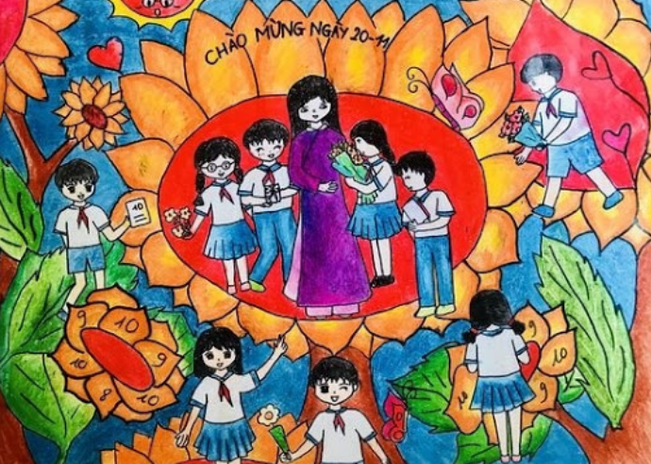
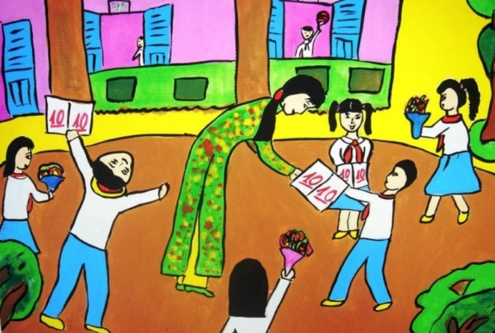
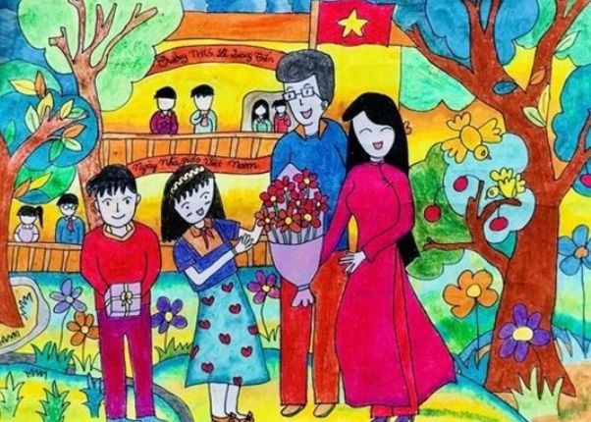
KHỞI ĐỘNG
Học sinh quan sát tranh vẽ về thầy cô:
Học sinh nghe một số bài hát về thầy cô:
Bông hồng tặng cô
Mái trường mến yêu

Slide 4




Em có cảm nhận gì sau khi quan sát
hình ảnh và nghe một số bài hát về thầy
cô giáo?
Biết ơn, tôn trọng thầy cô giáo

Slide 5

CHỦ ĐỀ 6: BIẾT ƠN THẦY CÔ
TIẾT 2

Slide 6
YÊU CẦU CẦN ĐẠT
- Lựa chọn được hình thức yêu thích để thể hiện SPMT có hình ảnh về thầy cô.
- Rèn kĩ năng hợp tác, làm việc theo nhóm.

Slide 7
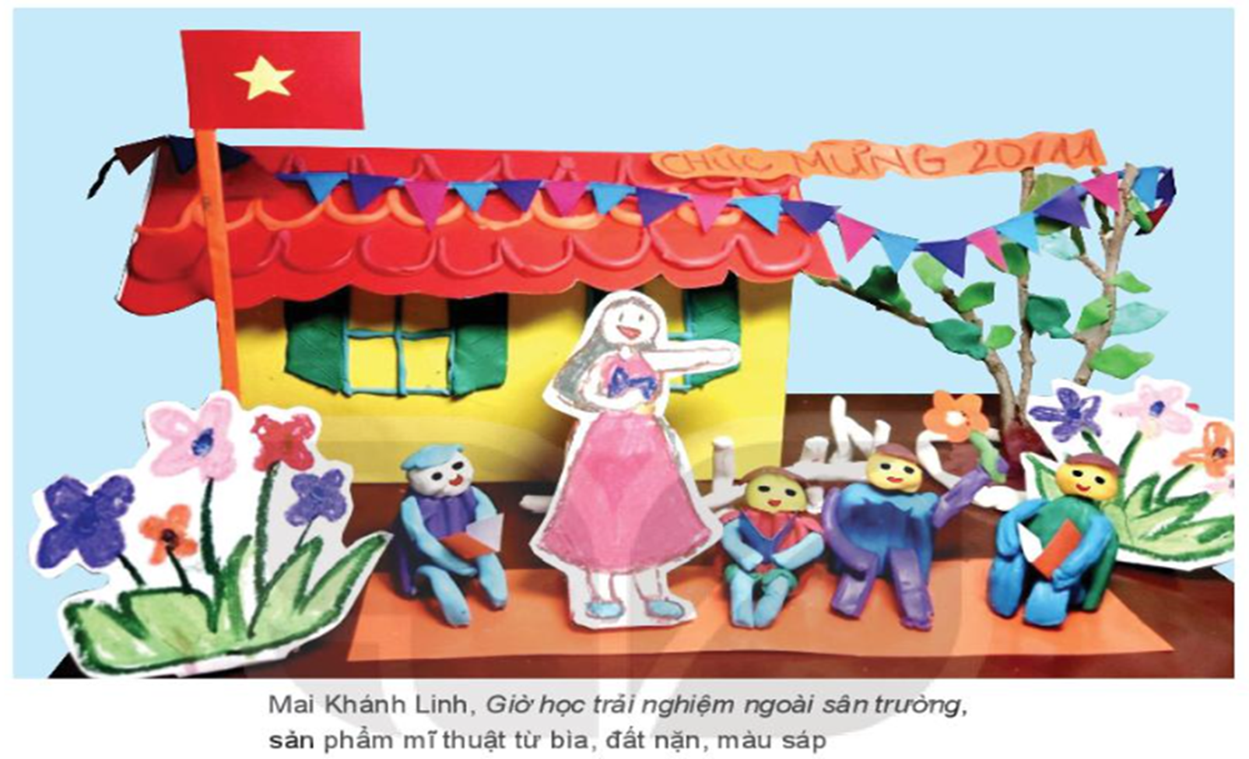
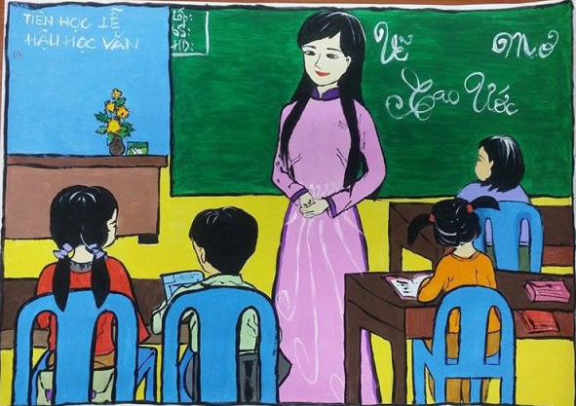
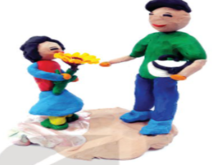
Nội dung, hình ảnh về thầy cô trong các sản phẩm mĩ thuật trên?
Màu sắc thể hiện hình ảnh thầy cô ở mỗi sản phẩm như thế nào?.

Slide 8



HOẠT ĐỘNG 2. THỂ HIỆN
Cách thức thể hiện SPMT có chủ đề về thầy cô
1
3
Lựa chọn vật liệu cần phù hợp với ý tưởng hình ảnh, sao cho sản phẩm thể hiện thuận lợi.
Lựa chọn ý tưởng hình ảnh về thầy cô cho sản phẩm thực hành.
2
Lựa chọn vật liệu tạo hình (vẽ tranh, năn, xé dám,...) trong quá trình thực hành
4
Cách vẽ, nặn, xé dán,...hình ảnh về thầy cô và sắp xếp hình ảnh có chính – phụ trong SP
Hoàn thiện sản phẩm
5

Slide 9
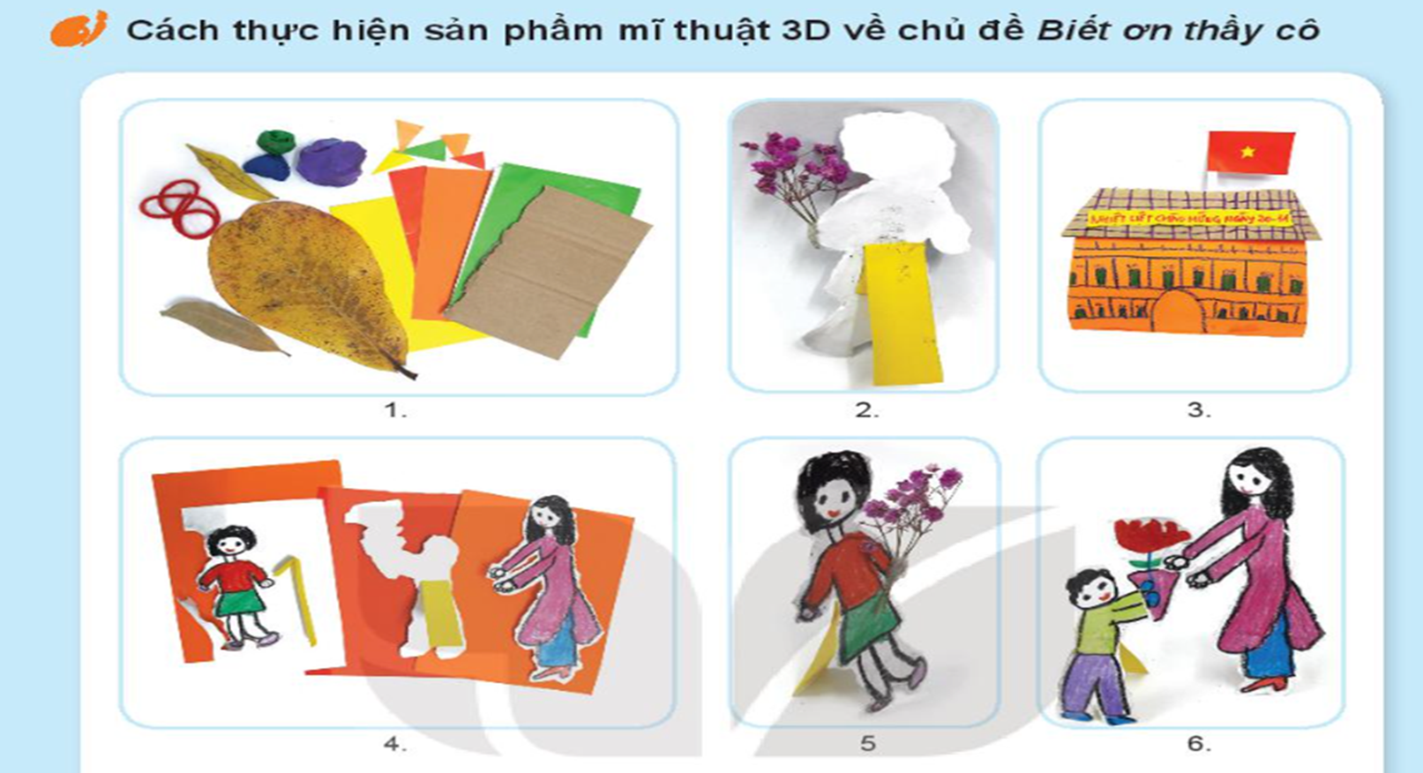


Slide 10



Trả lời câu hỏi
Em sẽ lựa chọn hình ảnh nào để thể hiện ý tưởng về thầy cô?
Em đã chuẩn bị được vật liệu gì để tạo sản phẩm của mình?
Em sẽ tạo hình ảnh nào trước, hình ảnh nào sau?
Em sẽ cho thêm các hình ảnh nào để có SPMT đẹp?

Slide 11
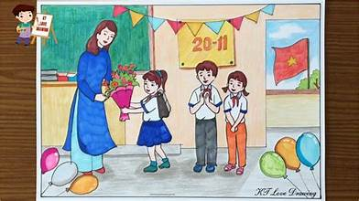
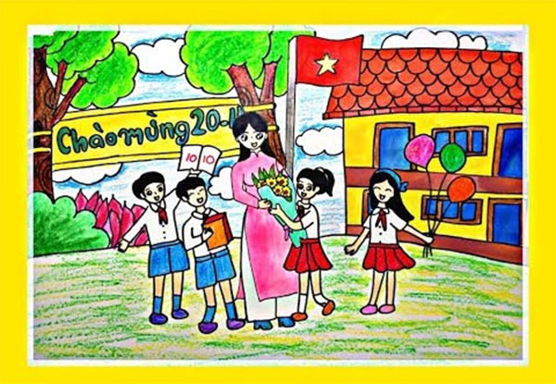
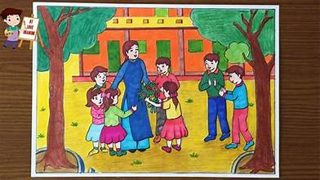
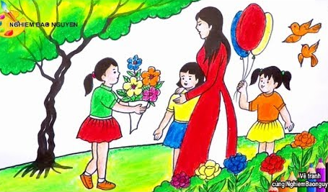

Slide 12
THỰC HÀNH
Sử dụng hình thức yêu thích để thể hiện hình ảnh về thầy cô.

Slide 13
TRƯNG BÀY SẢN PHẨM
- Sản phẩm sử dụng hình thức gì?
- Thể hiện hình ảnh gì?
- Chỉ ra màu cơ bản, màu thứ cấp, màu đậm, màu nhạt?

